Slide 1
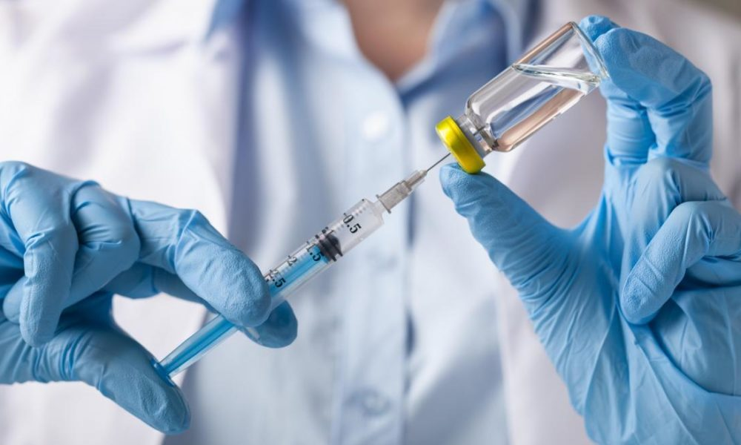
Иммунизация детей

Slide 2
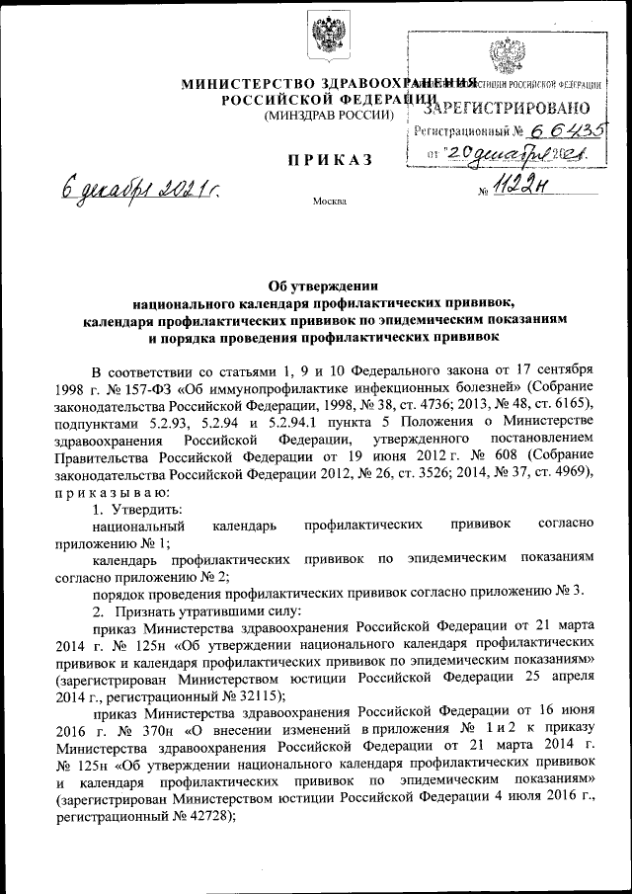
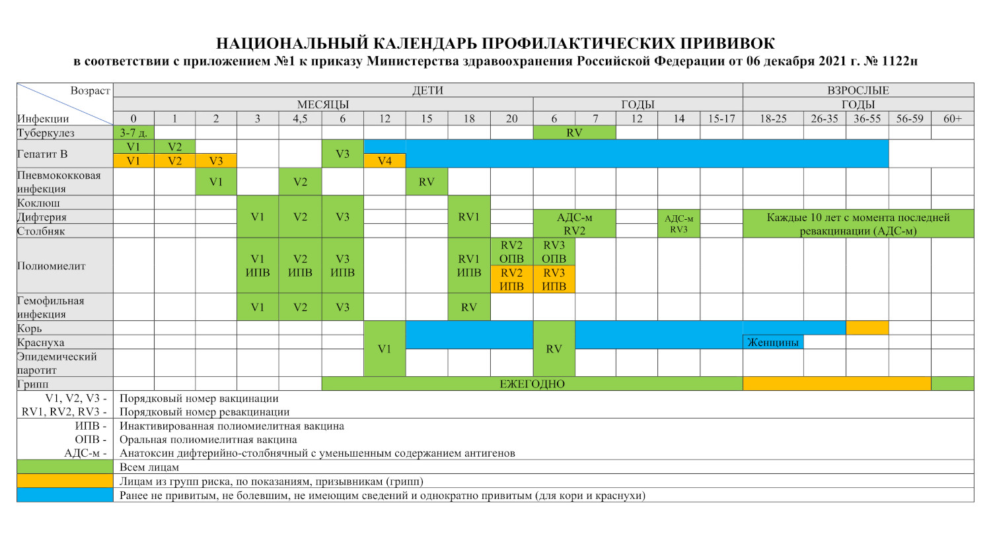
«Национальный календарь профилактических прививок и календарь прививок по эпидемическим показаниям»
Сроки и объем проведения профилактических
прививок определены Приказом
Минздрава РФ от 6 декабря 2021года № 1122н

Slide 3
«Национальный календарь профилактических прививок и календарь прививок по эпидемическим показаниям»
Категории и возраст граждан, подлежащих обязательной вакцинации | Наименование профилактической прививки
Новорожденные в первые 24 часа жизни | Первая вакцинация против вирусного гепатита В
Новорожденные на 3-7 день жизни | Вакцинация против туберкулеза
Дети 1 месяц | Вторая вакцинация против вирусного гепатита В
Дети 2 месяца | Третья вакцинация против вирусного гепатита В (группы риска)
 | Первая вакцинация против пневмококковой инфекции
Дети 3 месяца | Первая вакцинация против дифтерии, коклюша, столбняка
 | Первая вакцинация против полиомиелита
 | Первая вакцинация против гемофильной инфекции типа b (группы риска)

Slide 4
«Национальный календарь профилактических прививок и календарь прививок по эпидемическим показаниям»
Дети 4,5 месяца | Вторая вакцинация против дифтерии, коклюша, столбняка
 | Вторая вакцинация против гемофильной инфекции типа b
 | Вторая вакцинация против полиомиелита
 | Вторая вакцинация против пневмококковой инфекции
Дети 6 месяцев | Третья вакцинация против дифтерии, коклюша, столбняка
 | Третья вакцинация против вирусного гепатита В
 | Третья вакцинация против полиомиелита
 | Третья вакцинация против гемофильной инфекции типа b
Дети 12 месяцев | Вакцинация против кори, краснухи, эпидемического паротита
 | Четвертая вакцинация против вирусного гепатита В (группы риска)
Дети 15 месяцев | Ревакцинация против пневмококковой инфекции
Дети 18 месяцев | Первая ревакцинация против полиомиелита
 | Первая ревакцинация против дифтерии, коклюша, столбняка
 | Ревакцинация против гемофильной инфекции типа b

Slide 5
«Национальный календарь профилактических прививок и календарь прививок по эпидемическим показаниям»
Дети 20 месяцев | Вторая ревакцинация против полиомиелита
Дети 6 лет | Ревакцинация против кори, краснухи, эпидемического паротита Третья ревакцинация против полиомиелита
Дети 6-7 лет | Вторая ревакцинация против дифтерии, столбняка (и последующие – анатоксинами с уменьшенным содержанием антигенов)
 | Ревакцинация против туберкулеза (БЦЖ)
Дети 14 лет | Третья ревакцинация против дифтерии, столбняка
Взрослые от 18 лет | Ревакцинация против дифтерии, столбняка - каждые 10 лет от момента последней ревакцинации
Дети от 1 года до 17 лет (включительно), взрослые от 18 до 55 лет, не привитые ранее против вирусного гепатита В | Вакцинация против вирусного гепатита В
Дети от 1 года до 17 лет (включительно), женщины от 18 до 25 лет (включительно), не болевшие, не привитые, привитые однократно против краснухи, не имеющие сведений о прививках против краснухи | Вакцинация против краснухи, ревакцинация против краснухи

Slide 6
«Национальный календарь профилактических прививок и календарь прививок по эпидемическим показаниям»
Дети от 1 года до 17 лет (включительно )и взрослые в возрасте от 18 до 35 лет (включительно), не болевшие, не привитые, привитые однократно, не имеющие сведения о прививках против кори; взрослые от 36 до 55 лет (включительно), относящиеся к группам риска (работники медицинских и организаций, осуществляющих образовательную деятельность, организаций торговли, транспорта, коммунальной и социальной сферы; лица, работающие вахтовым методом, и сотрудники государственных контрольных органов в пунктах пропуска через государственную границу Российской Федерации), не болевшие, не привитые, привитые однократно, не имеющие сведений о прививках против кори | Вакцинация против кори, ревакцинация против кори
Дети с 6 месяцев, учащиеся 1-11 классов; обучающиеся в профессиональных образовательных организациях и образовательных организациях высшего образования; взрослые, работающие по отдельным профессиям и должностям (работники медицинских организаций и организаций, осуществляющих образовательную деятельность, организаций торговли, транспорта, коммунальной и социальной сферы); лица, работающие вахтовым методом, сотрудники правоохранительных органов и государственных контрольных органов в пунктах пропуска через государственную границу Российской Федерации; работники организаций социального обслуживания и многофункциональных центров; государственные гражданские и муниципальные служащие; беременные женщины; взрослые старше 60 лет; лица, подлежащие призыву на военную службу; лица с хроническими заболеваниями, в том числе с заболеваниями легких, сердечно-сосудистыми заболеваниями, метаболическими нарушениями и ожирением | Вакцинация против гриппа

Slide 7
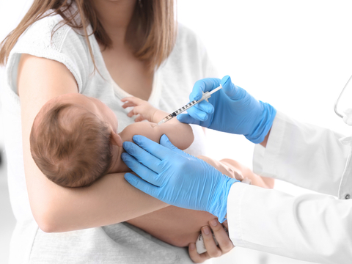
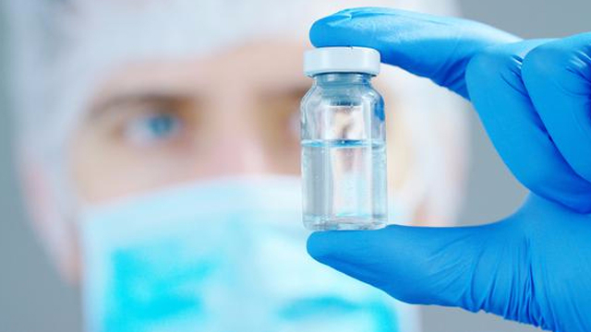
Порядок проведения гражданам профилактических прививок в рамках национального календаря профилактических прививок:
1. Профилактические прививки проводятся гражданам в медицинских организациях при наличии лицензии, предусматривающей выполнение работ (услуг) по вакцинации (проведению профилактических прививок).
2. Профилактические прививки проводят медицинские работники, прошедшие обучение по вопросам применения иммунобиологических лекарственных препаратов для иммунопрофилактики, организации проведения вакцинации, техники проведения вакцинации, а также по вопросам оказания медицинской помощи в экстренной и неотложной формах.
3. Профилактические прививки проводятся с использованием иммунобиологических лекарственных препаратов для иммунопрофилактики, зарегистрированных в соответствии с законодательством Российской Федерации, согласно инструкциям по их применению.
4. Перед проведением профилактической прививки лицу, подлежащему вакцинации или ревакцинации, или его законному представителю разъясняется необходимость иммунопрофилактики инфекционных болезней, возможные поствакцинальные реакции и осложнения, а также последствия отказа от проведения профилактической прививки и оформляется информированное добровольное согласие на медицинское вмешательство в соответствии с требованиями статьи 20 Федерального закона от 21 ноября 2011 г. N 323-ФЗ "Об основах охраны здоровья граждан в Российской Федерации».

Slide 8
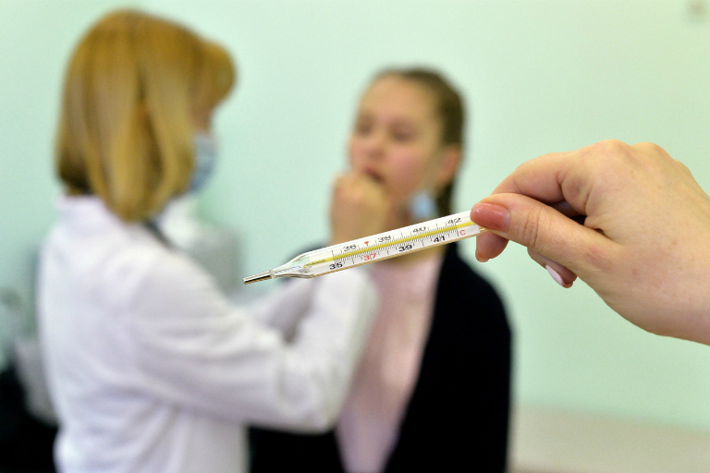
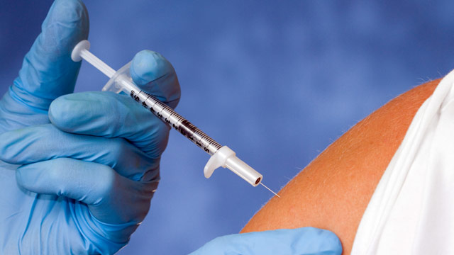
Порядок проведения гражданам профилактических прививок в рамках национального календаря профилактических прививок:
5. Все лица, которым должны проводиться профилактические прививки, предварительно подлежат осмотру врачом (фельдшером).
6. При проведении вакцинации и ревакцинации населения используются вакцины, содержащие актуальные для Российской Федерации антигены, позволяющие обеспечить максимальную эффективность иммунизации, по данным мониторинга Роспотребнадзора.
7. Профилактические прививки могут проводиться с использованием иммунобиологических лекарственных препаратов для иммунопрофилактики, содержащих комбинации вакцин, предназначенных для применения в соответствующие возрастные периоды.
8. При изменении сроков вакцинации ее проводят по схемам, предусмотренным национальным календарем профилактических прививок, утвержденным настоящим приказом, настоящим порядком, и в соответствии с инструкциями по применению иммунобиологических лекарственных препаратов для иммунопрофилактики. Допускается введение вакцин (за исключением вакцин для профилактики туберкулеза), применяемых в рамках национального календаря профилактических прививок и календаря профилактических прививок по эпидемическим показаниям, в один день разными шприцами в разные участки тела.

Slide 9
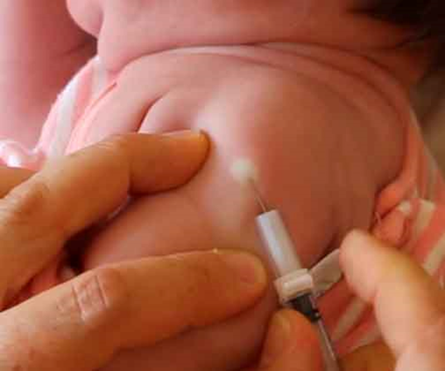
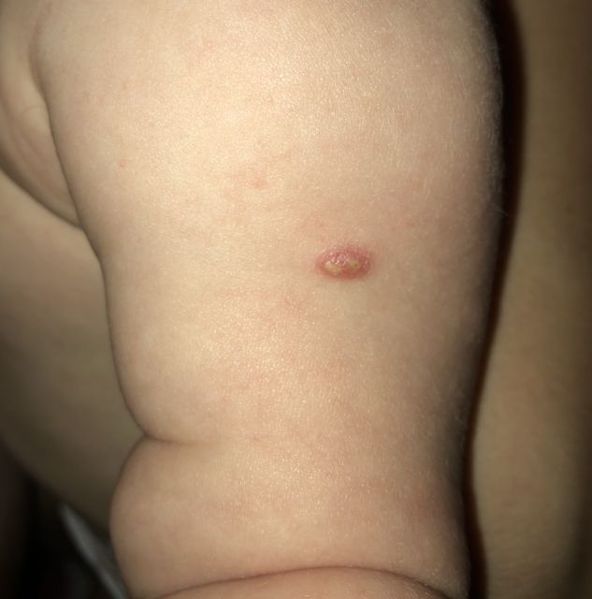
Порядок проведения гражданам профилактических прививок в рамках национального календаря профилактических прививок:
9. При проведении вакцинации против вирусного гепатита В детей первого года жизни, против гриппа детей с 6-месячного возраста, обучающихся в общеобразовательных организациях и в профессиональных образовательных организациях, беременных женщин используются иммунобиологические лекарственные препараты для иммунопрофилактики, не содержащие консервантов.
10. Вакцинация против туберкулеза проводится новорожденным на 3-7 день жизни вакциной для профилактики туберкулеза для щадящей первичной вакцинации (БЦЖ-М); в субъектах Российской Федерации с показателями заболеваемости, превышающими 80 на 100 тысяч населения, а также при наличии в окружении новорожденного больных туберкулезом - вакциной для профилактики туберкулеза (БЦЖ). Ревакцинация детям в 6-7 лет проводится вакциной для профилактики туберкулеза (БЦЖ). При отсутствии вакцинации против туберкулеза в родильном доме она может быть проведена в возрасте до 7 лет туберкулиноотрицательным детям.

Slide 10
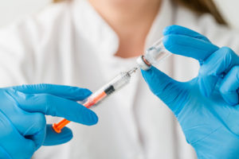
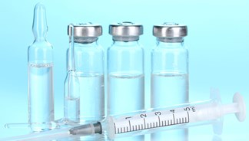
Порядок проведения гражданам профилактических прививок в рамках национального календаря профилактических прививок:
11. Вакцинация против вирусного гепатита В детей первого года жизни проводится по схеме 0-1-6 (1-я доза - в момент начала вакцинации, 2-я доза - через месяц после 1-й прививки, 3-я доза - через 6 месяцев от начала вакцинации).
Вакцинация против вирусного гепатита В детей, относящихся к группам риска (родившимся от матерей - носителей HBsAg, больных вирусным гепатитом В или перенесших вирусный гепатит В в третьем триместре беременности, не имеющих результатов обследования на маркеры гепатита В, потребляющих наркотические средства или психотропные вещества, из семей, в которых есть носитель HBsAg или больной острым вирусным гепатитом В и хроническими вирусными гепатитами), проводится по схеме 0-1-2-12 (1-я доза - в момент начала вакцинации, 2-я доза - через месяц после 1-й прививки, 3-я доза - через 2 месяца от начала вакцинации, 4-я доза - через 12 месяцев от начала вакцинации).
12. Против полиомиелита первая, вторая, третья вакцинации детям 3 месяцев, 4,5 месяцев, 6 месяцев жизни и первая ревакцинация против полиомиелита детям 18 месяцев жизни проводятся вакциной для профилактики полиомиелита (инактивированной); вторая и третья ревакцинации против полиомиелита детям 20 месяцев и 6 лет проводятся вакциной для профилактики полиомиелита (живой).
Дети, относящиеся к группе риска (с болезнями нервной системы, иммунодефицитными состояниями или анатомическими дефектами, приводящими к резко повышенной опасности заболевания гемофильной инфекцией; с аномалиями развития кишечника; с онкологическими заболеваниями и/или длительно получающим иммуносупрессивную терапию; дети, рожденные от матерей с ВИЧ-инфекцией; дети с ВИЧ-инфекцией; недоношенные и маловесные дети; дети, находящиеся в домах ребенка), подлежат второй и третьей ревакцинации против полиомиелита в 20 месяцев и 6 лет вакциной для профилактики полиомиелита (инактивированной).

Slide 11
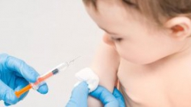
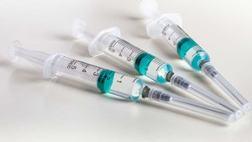
Порядок проведения гражданам профилактических прививок в рамках национального календаря профилактических прививок:
13. Вакцинация против полиомиелита по эпидемическим показаниям проводится вакциной для профилактики полиомиелита (живой) и вакциной для профилактики полиомиелита (инактивированной). Показаниями для проведения вакцинации по эпидемическим показаниям являются: регистрация заболеваний полиомиелитом, вызванных диким или вакцинородственным полиовирусом, выделение дикого или вакцинородственного полиовируса в биологическом материале человека или из объектов окружающей среды, а также при подтвержденной циркуляции дикого или вакцинородственного полиовируса.
14. Вакцинация детей от 12 до 17 лет (включительно) против коронавирусной инфекции, вызываемой вирусом SARS-CoV-2, проводится добровольно по письменному заявлению одного из родителей (или иного законного представителя).

Slide 12
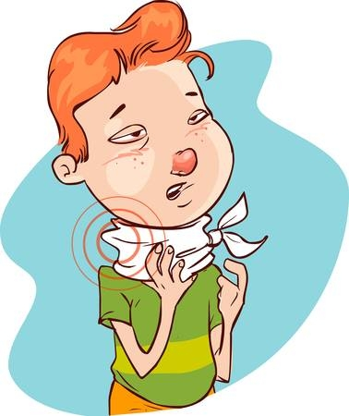
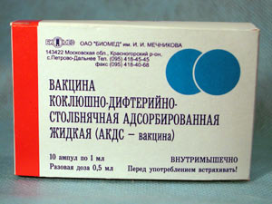
ДИФТЕРИЯ:
Это инфекционное заболевание, передающееся преимущественно воздушно-капельным путем.
Заболевание вызывает не сам возбудитель, а его токсин.
Образуются пленки на миндалинах, сложность при глотании и дыхании, высокая Т и лихорадка.
Опасность: инфекционно-токсический шок, ДВС-синдром, миокардит, полиневрит, поражение почек, пневмония.
Профилактика: вакцинация! 3, 4,5 и 6 мес. (18 мес., 6 – 7 и 14 лет, взрослые – каждые 10 лет).
Начиная с возраста 3 месяцев проводят три прививки вакциной АКДС (коклюш - дифтерия - столбняк) с интервалом 45 дней. Затем в возрасте 18 месяцев делается ревакцинация (4-я доза) АКДС. Последующие прививки против дифтерии и столбняка проводят в 6 – 7 и 14 лет. Поскольку вакцина АКДС чаще других дает реакцию, некоторые родители настаивают на замене АКДС на АДС (дифтерия - столбняк), хотя коклюш для детей первых двух лет жизни представляет большую опасность в связи с высокой частотой развития тяжелых осложнений со стороны легких и нервной системы. Вакцинация детей против дифтерии - основа борьбы этой инфекцией.

Slide 13

КОКЛЮШ:
Это инфекционное заболевание, передающееся воздушно-капельным путем.
Диагностируется очень сложно, проявляется приступообразным кашлем.
Специфического лечения не существует.
Опасность: дыхательные расстройства, нарушения со стороны органов кровообращения, нервной системы.
Профилактика: вакцинация в 3, 4,5 и 6 мес. (18 мес.).
Начиная с возраста 3 месяцев проводят три прививки вакциной АКДС (коклюш - дифтерия - столбняк) с интервалом 45 дней. Затем в возрасте 18 месяцев делается ревакцинация (4-я доза) АКДС. Последующие прививки против дифтерии и столбняка проводят в 6 – 7 и 14 лет. Поскольку вакцина АКДС чаще других дает реакцию, некоторые родители настаивают на замене АКДС на АДС (дифтерия - столбняк), хотя коклюш для детей первых двух лет жизни представляет большую опасность в связи с высокой частотой развития тяжелых осложнений со стороны легких и нервной системы. Вакцинация детей против дифтерии - основа борьбы этой инфекцией.

Slide 14
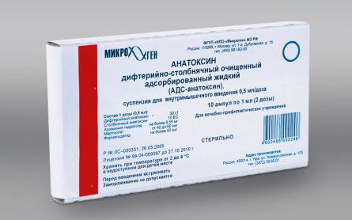
СТОЛБНЯК:
Это опасное инфекционное заболевание.
Инфицирование происходит через рану, порез, при травмах, обморожениях.
Проявления: спазм мышц, судороги, контрактуры, «причудливые» позы.
Опасность: летальность очень высока (до 80 %).
Профилактика: вакцинация!!!
Эффективность прививки 95 – 100 %.
Начиная с возраста 3 месяцев проводят три прививки вакциной АКДС (коклюш - дифтерия - столбняк) с интервалом 45 дней. Затем в возрасте 18 месяцев делается ревакцинация (4-я доза) АКДС. Последующие прививки против дифтерии и столбняка проводят в 6 – 7 и 14 лет. Поскольку вакцина АКДС чаще других дает реакцию, некоторые родители настаивают на замене АКДС на АДС (дифтерия - столбняк), хотя коклюш для детей первых двух лет жизни представляет большую опасность в связи с высокой частотой развития тяжелых осложнений со стороны легких и нервной системы. Вакцинация детей против дифтерии - основа борьбы этой инфекцией.

Slide 15
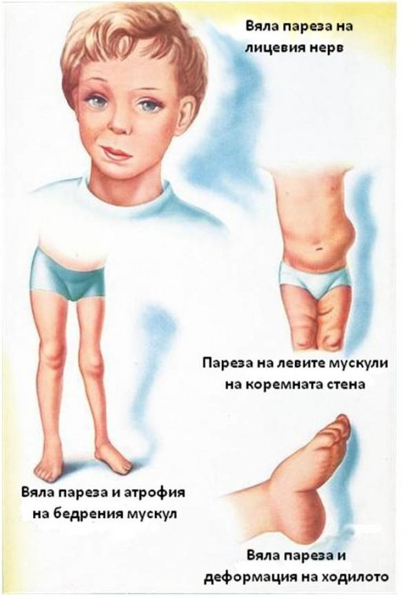
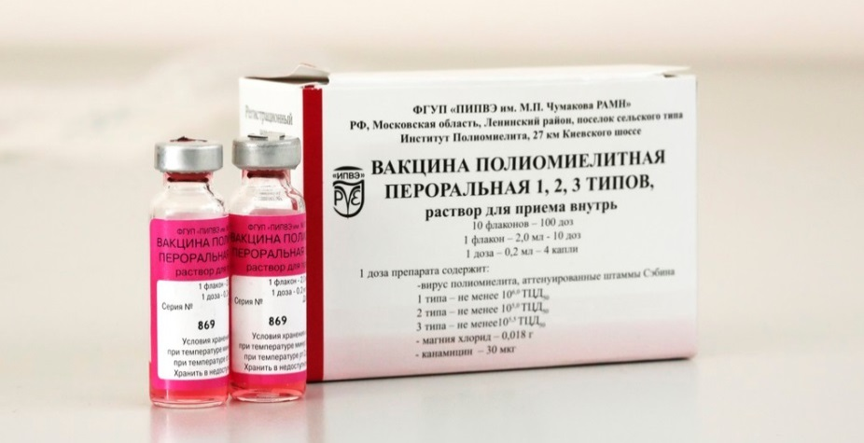
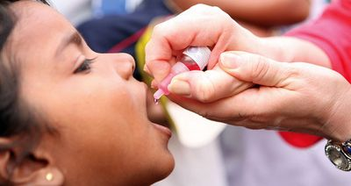
ПОЛИОМИЕЛИТ:
Это острое вирусное заболевание, возбудитель которого поражает серое вещество спинного мозга, вызывая развитие вялых параличей.
Пути передачи: водный, пищевой, контактно-бытовой.
Механизм передачи: фекально-оральный.
Симптомы напоминают ОРВИ, мышечные подергивания, обездвиживание конечности.
Опасность: может привести к инвалидности!
Профилактика: вакцинация! 3, 4,5 и 6 мес. (18 и 20 мес. и 6 лет).
Вместе с вакциной АКДС начиная с возраста 3 месяцев проводят прививки против полиомиелита: 1-я, 2-я и 3-я вакцинации инактивированной вакциной во избежание возникновения вакцино-ассоциированного полиомиелита.
Первая ревакцинация против полиомиелита в 18 месяцев, 2-я - в 20 месяцев, 3-я - в 6 лет.

Slide 16
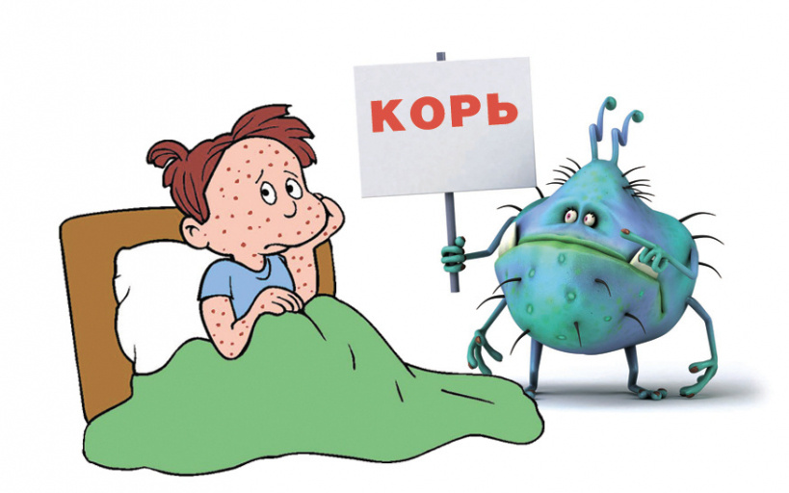
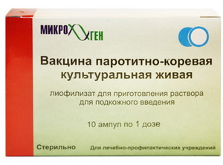
КОРЬ:
Это острое инфекционное вирусное заболевание с высоким уровнем восприимчивости.
Болеют чаще дети до 5 лет, в организованных коллективах (детский сад, школа) могут возникать вспышки кори.
У ослабленных детей корь протекает очень тяжело и может привести к летальному исходу.
Источник инфекции: больной корью, путь передачи: воздушно-капельный.
Проявления: высокая температура до 40, конъюнктивит, воспаление слизистых оболочек полости рта и верхних дыхательных путей, сыпь! пятнисто-папулезная чаще на лице, шее, руках и ногах.
Профилактика: вакцинация! По плану: в 12 мес. и в 6 лет, взрослые до 35 лет, группы риска до 55 лет.
Вакцинация проводится в 1 год, повторную дозу вводят перед школой в 6 лет.
Из-за массового отказа родителей от вакцинации своих детей против кори, на территории Кабардино-Балкарской Республики зарегистрировано 24 случая кори, в том числе 14 детей.

Slide 17
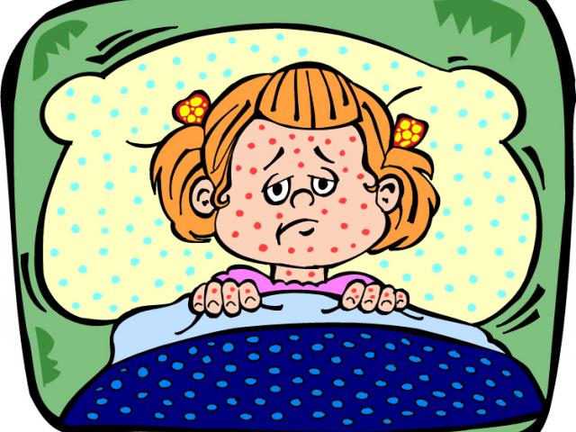

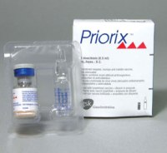
КРАСНУХА:
Это острое инфекционное вирусное заболевание, высокозаразное, которое может привести к выкидышу, преждевременным родам или врожденным дефектам плода.
Дети родившиеся с синдромом врожденной краснухи, могут страдать от нарушений слуха, пороков развития глаз и сердца.
Проявления: слабость, головная боль, повышение Т, боль в горле, катаральные явления, покраснения глаз, увеличение шейных лимфоузлов, сыпь: обильная, не склонная к слиянию, на лице, шее, распространяется на все тело.
Профилактика: вакцинация!
По плану: в 12 мес. и в 6 лет, далее в 18-25 лет только девушки!
Обеспечивает 100 % защиту и позволяет резко сократить количество случаев заболеваний краснухой.
В соответствии с национальным проектом «Здоровье» все дети с 5 до 18 лет должны быть вакцинированы против краснухи.
Основная цель этой вакцинации - защита будущих матерей от краснухи. В случае заражения беременной женщины краснухой сильно страдает плод - ребенок рождается с множественными уродствами.

Slide 18
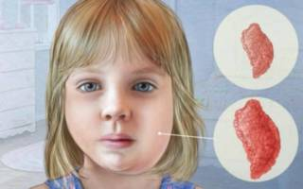
ЭПИДЕМИЧЕСКИЙ ПАРОТИТ:
Это инфекция, вызываемая вирусом, поражающим слюнные железы и нервные клетки.
Путь передачи: воздушно-капельный, иногда контактно-бытовой.
Проявления: высокая Т, интоксикация, припухлость и болезненность в околоушной области, головная боль, озноб.
Болеют преимущественно дети 5-15 лет, чаще мальчики.
Инкубационный период 18-20 дней.
Опасность: развитие осложнений: менингит, орхит (бесплодие!), отит.
Специфического лечения не существует.
Профилактика: вакцинация в 12 мес. и в 6 лет.
Вирус паротита нередко поражает поджелудочную железу (вызывает панкреатит) или оболочки мозга (менингит), также может поражать половые железы (яички и яичники), воспаление которых приводит к бесплодию.
Предупредить последние осложнения для родителей весьма желательно, тем более, что вакцина практически не дает реакции и осложнений.

Slide 19
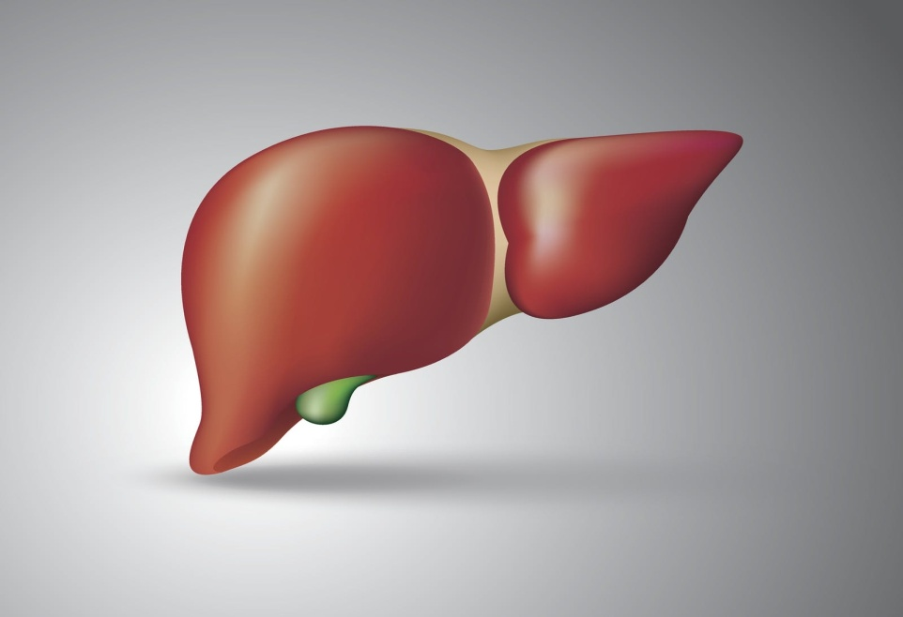
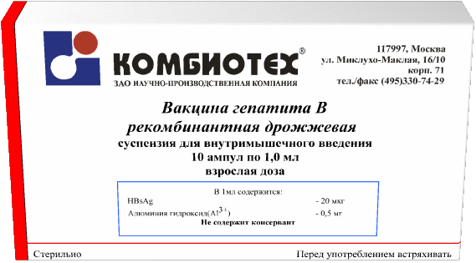
ГЕПАТИТ В:
Это вирусная инфекция, поражающая печень и передающаяся через кровь.
Симптомы могут не проявляться.
Опасность: переход инфекции в хроническую форму.
Профилактика: вакцинация всех детей (0, 1, 6 мес.), взрослых из групп риска.
Вакцинация начинается в роддоме в день рождения ребенка, 2-я прививка – через 1 месяц, 3-я - в 6 месяцев. Поскольку дети, рожденные матерями-носителями вируса гепатита В очень часто инфицируются во время родов их вакцинация начинается в первый день жизни с последующими прививками в возрасте 1, 2 и 12 месяцев.
Для проведения иммунизации против гепатита В детей первого года жизни рекомендуется использовать вакцину, не содержащую консервант (тиомерсал).
Вакцинация против гепатита В приводит к развитию длительного иммунитета. Поэтому прививки, проведенные в детстве, будут предупреждать заболевания в течение жизни.

Slide 20
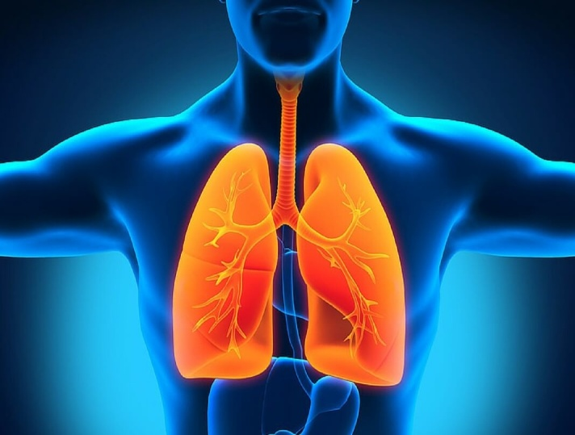
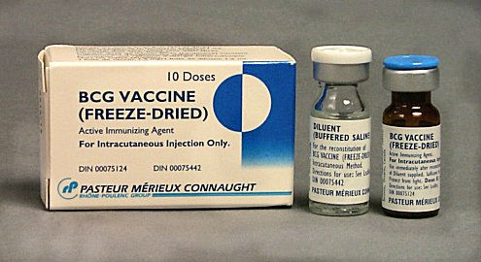
ТУБЕРКУЛЕЗ:
Это хроническое инфекционное заболевание, которое передается здоровому человеку от больного при кашле, чихании, разговоре.
Может поражать любой орган, но чаще – легкие.
Один больной активной формой туберкулеза за год может заразить до 10-15 человек!
Проявления: повышение температуры, снижение аппетита, боль в груди, ночная потливость, слабость, утомляемость, похудение, кашель более 2-х недель, одышка.
Профилактика: вакцинация БЦЖ!
При рождении и в 7 лет, у детей - регулярно р. Манту или Диаскинтест, у взрослых – ежегодно ФГ!, ЗОЖ, отказ от курения, личная гигиена.
Начинают прививки вакциной БЦЖ в возрасте 3-7 дней. В возрасте 7 и 14 лет детям с отрицательной реакцией Манту (возможное свидетельство снижения иммунитета) делают ревакцинацию. Вакцинация БЦЖ защищает ребенка от заболевания наиболее тяжелыми формами туберкулеза; в России заболеваемость туберкулезом привитых детей в 15 раз меньше, чем не привитых.

Slide 21
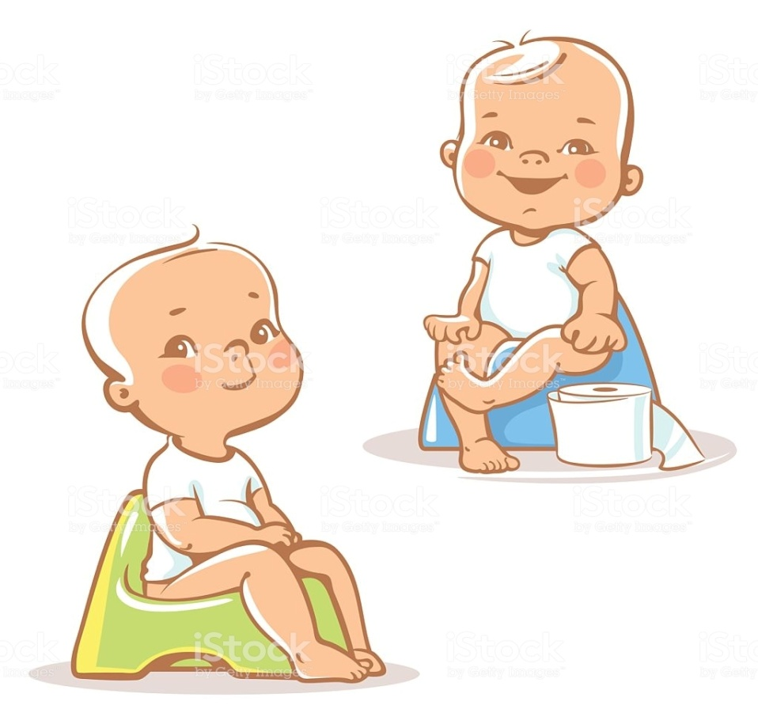
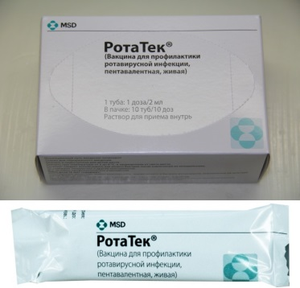
РОТАВИРУСНАЯ ИНФЕКЦИЯ:
Это вирусное инфекционное заболевание с острым течением.
Инкубационный период 1-5 дней.
Путь передачи – контактно-бытовой, водный, пищевой.
Механизм передачи: фекально-оральный.
Проявления: высокая Т, диарея, рвота, слабость, потеря аппетита, насморк, боль в горле.
Опасность: обезвоживание, сердечно-сосудистые заболевания, в детских коллективах могут быть вспышки.
Специфического лечения не существует.
Профилактика: вакцинация, соблюдение правил личной гигиены.

Slide 22
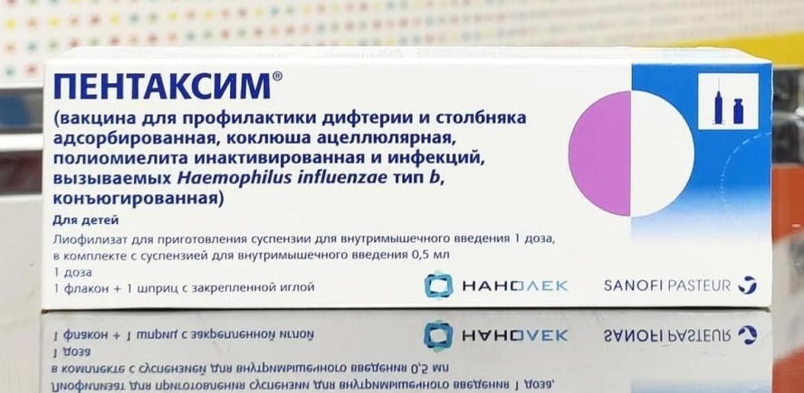
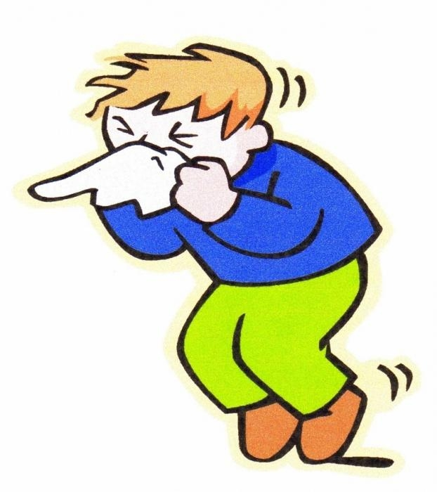
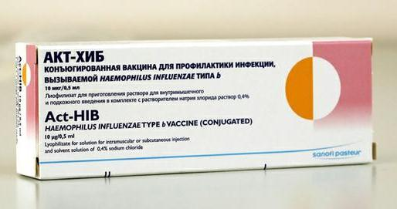
ГЕМОФИЛЬНАЯ ИНФЕКЦИЯ:
Это острое инфекционное заболевание, вызываемое гемофильной палочкой.
Поражает преимущественно органы дыхания, ЦНС, характеризуется развитием гнойных очагов в различных органах.
Источник – больной человек; путь передачи – воздушно-капельный.
Болеют чаще дети 6 мес. – 4 года.
Проявления: гнойный менингит, острая пневмония, сепсис, воспаление подкожной клетчатки, эпиглоттит, гнойный артрит.
Профилактика: вакцинация! По плану в 3, 4,5 и 6 месяцев, ревакцинация в 18 месяцев.
АКТ-ХИБ, Хиберикс и комбинированная вакцина Пентаксим, в состав которой входит дифтерийная, столбнячная, коклюшная, полиомиелитная и гемофильная вакцины.

Slide 23
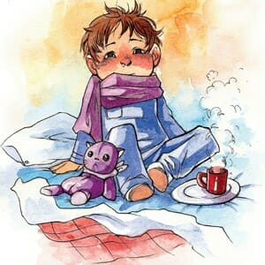
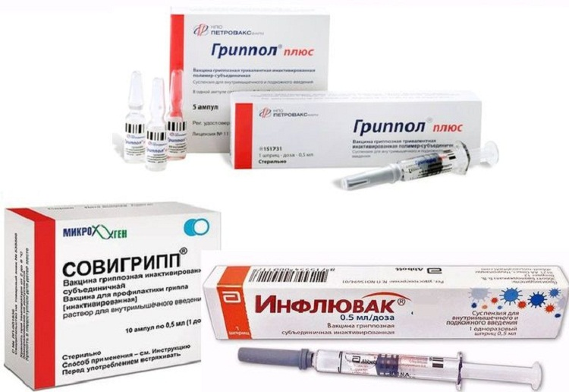
ГРИПП:
Это острое инфекционное вирусное заболевание дыхательных путей, передающееся воздушно-капельным путем.
Источник инфекции – больной человек.
Проявления: резкий подъем температуры выше 38, головная боль, ломота в мышцах и суставах, слабость, могут присоединиться: боль в горле, кашель, расстройства ЖКТ, боль при движении глаз.
При первых признаках заболевания необходимо: остаться дома, вызвать врача, постельный режим, обильное питье.
Профилактика: вакцинация ежегодно для всех начиная с 6 месяцев! ЗОЖ, личная гигиена, избегать контактов с больными людьми.

Slide 24
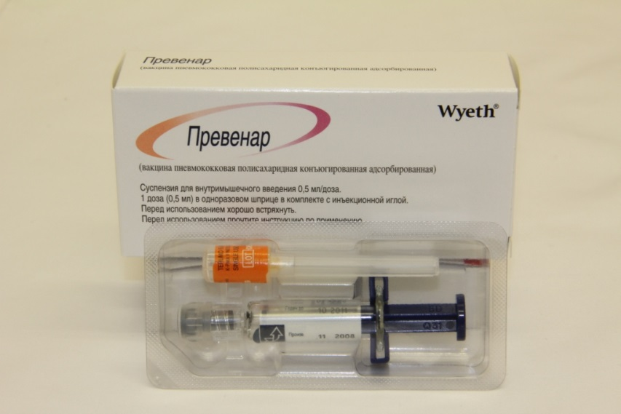
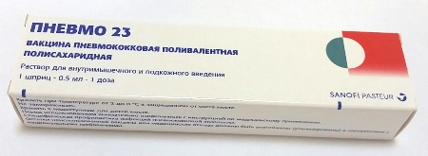
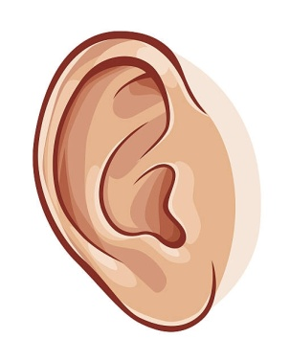
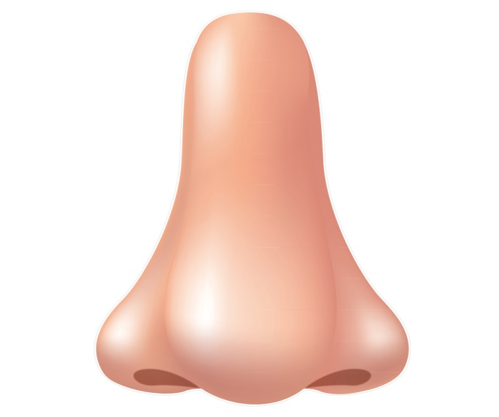
ПНЕВМОКОККОВАЯ ИНФЕКЦИЯ:
Пневмококк – это микроб овальной формы, окруженный плотной капсулой.
Вызывает такие заболевания: пневмония, менингит, отит, гайморит, сепсис.
Источник инфекции – больной человек или носитель.
Пути передачи: воздушно-капельный, контактно-бытовой.
Группы риска: дети до 2 лет, недоношенные дети, лица с хроническими заболеваниями, с ослабленным иммунитетом.
Профилактика: вакцинация! (2, 4,5 и 15 мес.).
Для всех с 2 месяцев, ЗОЖ, укрепление иммунитета, избегать контактов с больными людьми.
В России зарегистрированы и применяются в основном два вида пневмококковых вакцин:
13-валентная конъюгированная вакцина Превенар (Пфайзер, США), защищает от наиболее тяжелых форм инфекции у младенцев;
полисахаридная вакцина Пневмо 23 (Санофи, Франция) - вводится при необходимости для расширения защиты.
Вакцина вводится внутримышечно в переднебоковую поверхность бедра у младенцев, а для детей старше 3 лет и взрослых – дельтовидная мышца.

Slide 25
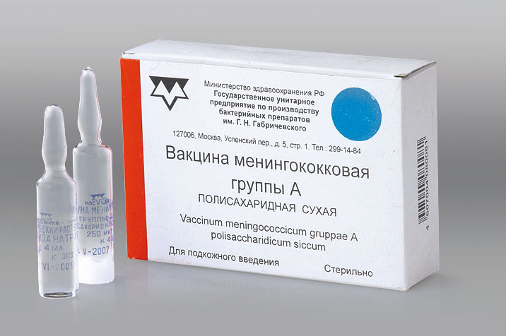
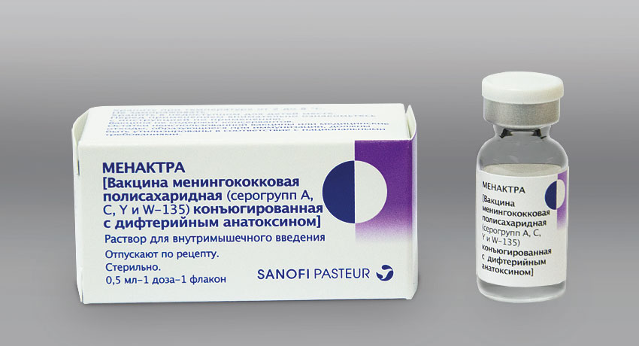
МЕНИНГОКОККОВАЯ ИНФЕКЦИЯ:
Это острое инфекционное заболевание, вызываемое менингококком, протекающее с разнообразными проявлениями.
Источник – больной человек или носитель.
Путь передачи: воздушно-капельный при тесном контакте.
Проявления: от бессимптомного носительства, до тяжелых форм: повышение температуры, судороги, сыпь по всему телу, «звездчатая», геморрагическая.
Профилактика: ЗОЖ, избегать контактов с больными людьми, выявление и санация носителей, вакцинация контактных в очагах!
В России представлено несколько вакцин:
«Менинго А+С» (Полисахаридная менингококковая вакцина А+С, против серотипов A и C)
«Менцевакс» (полисахаридная четырехвалентная, против серотипов A, C,W и Y) с ревакцинацией каждые 3 года
«Менактра» (конъюгированная четырехвалентная, против серотипов A, C,W и Y)) с ревакцинацией раз в 10 лет

Slide 26
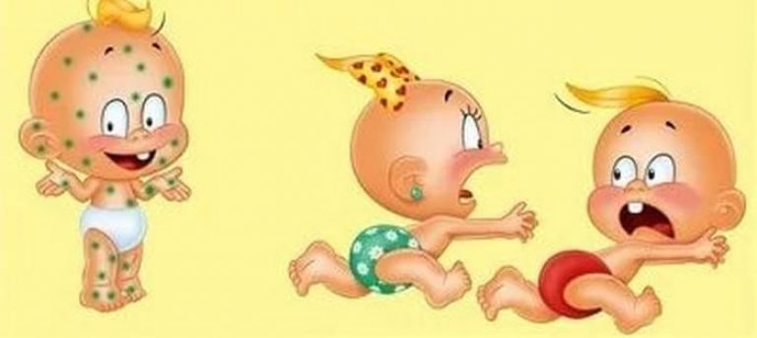
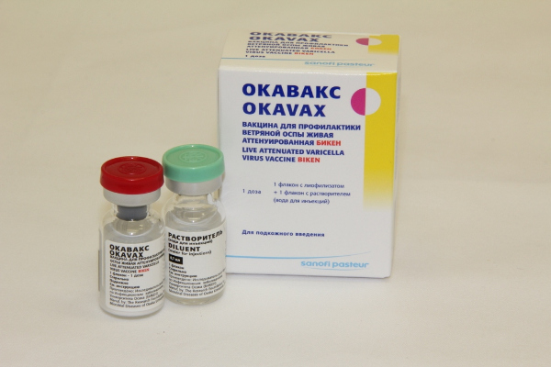
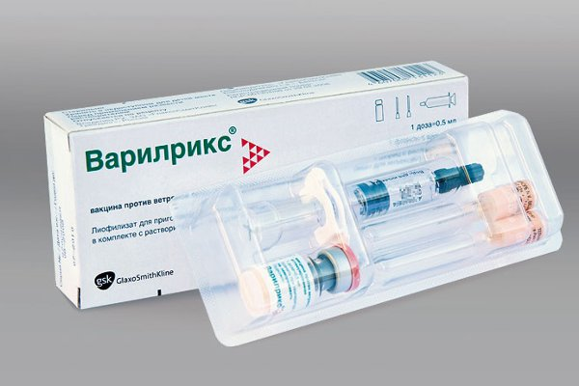
ВЕТРЯНАЯ ОСПА:
Это острое инфекционное вирусное заболевание.
Источник инфекции – больной человек.
Путь передачи: воздушно-капельный.
Болеют чаще дети 6 мес. – 7 лет, инкубационный период 21 день.
Проявления: повышение температуры, папуловезикулезная сыпь по всему телу.
Профилактика: ЗОЖ, избегать контакта с больными, вакцинация только групп риска!
Вакцинация с 12 месяцев, в первую очередь у лиц отнесенных к группам высокого риска, не болевших ветряной оспой и не привитых ранее.

Slide 27
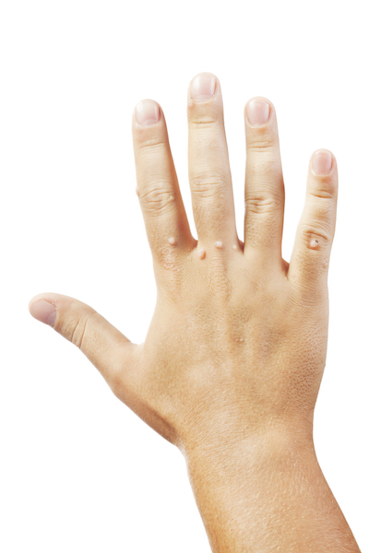
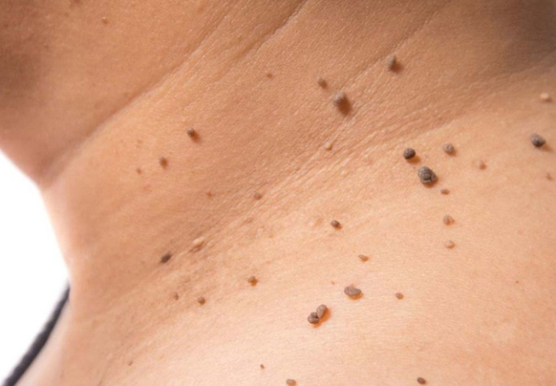
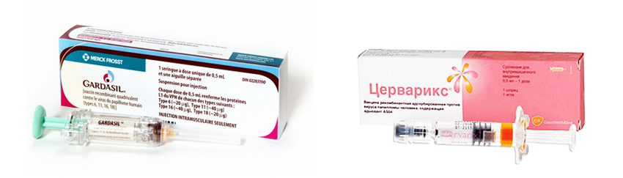
ВИРУС ПАПИЛЛОМЫ ЧЕЛОВЕКА:
Это семейство вирусов, вызывающих у человека появление бородавок, папиллом, рака шейки матки и половых органов.
Путь передачи: половой, ВПЧ активируется при снижении иммунитета.
ВПЧ является основной причиной рака шейки матки!
Проявления: бородавки на ладонях и подошвах, остроконечные кондиломы на слизистых или половых органах, рак шейки матки.
Профилактика: вакцинация! Все дети 11-14 лет!
ГАРДАСИЛ – это вакцина (в инъекционной форме), которая помогает защитить от следующих заболеваний, вызываемых вирусом папилломы человека (ВПЧ) 6, 11, 16 и 18 типов:
Рак шейки матки (рак нижнего отдела матки);
Патологические и предраковые изменения шейки матки (т. е. такие изменения клеток шейки матки, при которых существует риск их трансформации в опухолевые), выявляемые с помощью теста Папаниколау;
Генитальные бородавки (кондиломы);
Рак влагалища и рак вульвы (наружных половых органов).

Slide 28
ВИДЫ ВАКЦИН:
1) Живые вакцины. Содержат ослабленный живой микроорганизм. Примером могут служить вакцины против полиомиелита, кори, свинки, краснухи или туберкулеза. Могут быть получены путем селекции (БЦЖ, гриппозная). Они способны размножаться в организме и вызывать вакцинальный процесс, формируя невосприимчивость.
2) Инактивированные (убитые) вакцины. Содержат убитый целый микроорганизм (против коклюша, против бешенства, против вирусного гепатита А), их убивают физическими (температура, радиация, ультрафиолетовый свет) или химическими (спирт, формальдегид) методами. Такие вакцины реактогенны, применяются мало (коклюшная, против гепатита А).
3) Химические вакцины. Содержат компоненты клеточной стенки или других частей возбудителя, как например против коклюша, против гемофильной инфекции или против менингококковой инфекции.
4) Анатоксины. Вакцины, содержащие токсин (яд) продуцируемый бактериями. В результате такой обработки токсические свойства утрачиваются, но остаются иммуногенные. Примером могут служить вакцины против дифтерии и столбняка.
5) Векторные вакцины. Полученные методами генной инженерии. Пример вакцина против вирусного гепатита B, против ротавирусной инфекции.
6) Синтетические вакцины - представляют собой искусственно созданные антигенные детерминанты микроорганизмов.
7) Ассоциированные вакцины. Вакцины различных типов, содержащие несколько компонентов (АКДС).

Slide 29
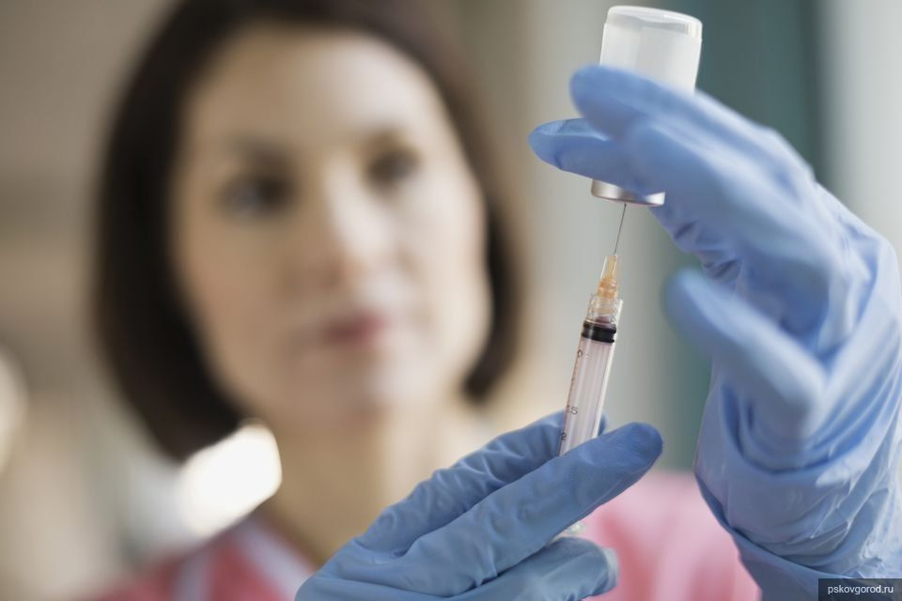
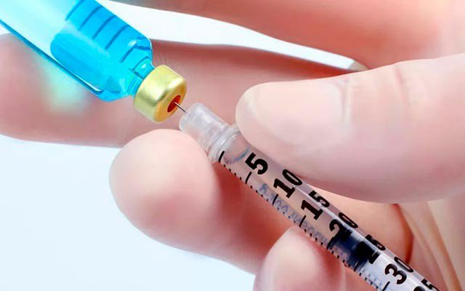
МЕТОДЫ ИММУНИЗАЦИИ:
1. Орально (живая полиомиелитная вакцина).
2. Подкожно (коревая, краснушная, паротитная).
3. Внутримышечно (АКДС, АДС, АДС-М, ГЕПАТИТ В и др.).
Оптимальным местом введения для детей первых трех лет жизни является верхненаружная поверхность средней трети части бедра; для детей старше 3-х лет и взрослых - дельтовидная мышца.
4. Внутрикожно или накожно (туляремийная, реакция Манту, БЦЖ, БЦЖ-М).

Slide 30


Опровергнем некоторые мифы о вакцинации:
МИФ №1 Сейчас предлагают так много вакцин – это перегрузка иммунной системы ребенка!
На самом деле, антигены в вакцинах составляют лишь небольшую часть от тех, с которыми организму ребенка приходится сталкиваться ежедневно. Если бы прививки могли бы ослаблять детский иммунитет, то микроорганизмы, постоянно присутствующие в воздухе, и вовсе бы его уничтожили.
МИФ №2 Иммунная система ребенка не созрела, поэтому ставить прививки, которые влияют на иммунитет, опасно
Прививочный календарь составлен так, чтобы обеспечивать для ребенка максимальную защиту. Нет никаких доказательств того, что, увеличив интервал между прививками, их можно сделать более безопасными. К тому же, к трем месяцам у малыша исчезает иммунитет, который через плаценту во время беременности передала ему мама, и он становится абсолютно беззащитен перед окружающим его миром вирусов и бактерий.
МИФ №3 Вакцины производят из токсичных веществ.
На самом деле, вакцина – это вода с растворенными в ней антигенами и вспомогательными веществами, которые стабилизируют раствор и повышают эффективность препарата. Многие годы использования этих консервантов подтвердили их безопасность для организма.
МИФ №4 Зачем прививаться от того, чем никто уже не болеет.
На самом деле, современное положение – результат массовой многолетней вакцинации всего населения планеты. В настоящее время полностью ликвидирована только натуральная оспа

Slide 31

СЛЕДУЕТ ОБРАТИТЬ ВНИМАНИЕ
на то, что отсутствие профилактических прививок влечет за собой в соответствии с пунктом 2 статьи 5 Федерального закона от 17 сентября 1998 г. № 157-ФЗ «Об иммунопрофилактике инфекционных болезней» следующее:
запрет для граждан на выезд в страны, которые требуют конкретных профилактических прививок;
временный отказ в приеме граждан в образовательные и оздоровительные учреждения;
отказ в приеме граждан на работы или отстранение граждан от работ, выполнение которых связано
с высоким риском заболевания инфекционными болезнями.

Slide 32
